Slide 1
Τεχνολογίες διαχείρισης ανοικτών στατιστικών δεδομένων
Ευθύμιος Ταμπούρης, Αν. Καθηγητής ΠαΜακ, tambouris@uom.gr
Ευάγγελος Καλαμπόκης, Υπ. Διδάκτορας ΠαΜακ, ekal@uom.gr
Κωνσταντίνος Ταραμπάνης, Καθηγητής ΠαΜακ, kat@uom.gr
2ο Technology Forum
Παρασκευή 8 Μαΐου 2015
Πανεπιστήμιο Μακεδονίας

Slide 2
Πίνακας Περιεχομένων
(Στοιχεία) Ανοιχτών Δεδομένων
Στατιστικά Δεδομένα και Τεχνολογίες Ανοιχτών Συνδεδεμένων Δεδομένων (Linked Open Data)
Κύκλος Ζωής Συνδεδεμένων Στατιστικών Δεδομένων
Εργαλεία για Στατιστικά Συνδεδεμένα Δεδομένα
Συμπεράσματα

Slide 3









Ανοιχτά Κυβερνητικά Δεδομένα (Open Government Data)
Πάνω από 180 πύλες (portals) Ανοιχτών Κυβερνητικών Δεδομένων (ΑΚΔ) στον κόσμο παρέχουν στοιχεία που «μπορούν ελεύθερα να χρησιμοποιηθούν, επαναχρησιμοποιηθούν και αναδιανεμηθούν από τον καθένα».
Τεράστιες προοπτικές για τη διαφάνεια και την οικονομική ανάπτυξη (αγορά 3 τρις $ ετησίως)
Πρώτο βήμα: κατανόηση της «μεγάλης εικόνας»

Slide 4
1. Κατανοώντας τα Ανοιχτά Κυβερνητικά Δεδομένα: Ταξινόμηση
Η αξία των δεδομένων αυξάνει όταν παρέχονται σε ανοικτές, επαναχρησιμοποιήσιμες μορφές
24 επίσημες πύλες ΑΚΔ ταξινομήθηκαν με βάση ένα προτεινόμενο πλαίσιο το 2010 (μπορεί πλέον να υπάρχουν αλλαγές στην κατάταξη)
Kalampokis, E., Tambouris, E., Tarabanis, K.: A Classification Scheme for Open Government Data: Towards Linking Decentralized Data. International Journal of Web Engineering and Technology 6(3), 266–285 (2011)

Slide 5
2. A Stage Model for OGD + OSMD
Η αξία των δεδομένων αυξάνει όταν συνδυάζονται με άλλα δεδομένα
Kalampokis, Ε., Tambouris Ε. and Tarabanis Κ., Open Government Data: A Stage Model. In: M. Janssen et al. (Eds): EGOV2011. LNCS 6846, 235-246, 2011.

Slide 6
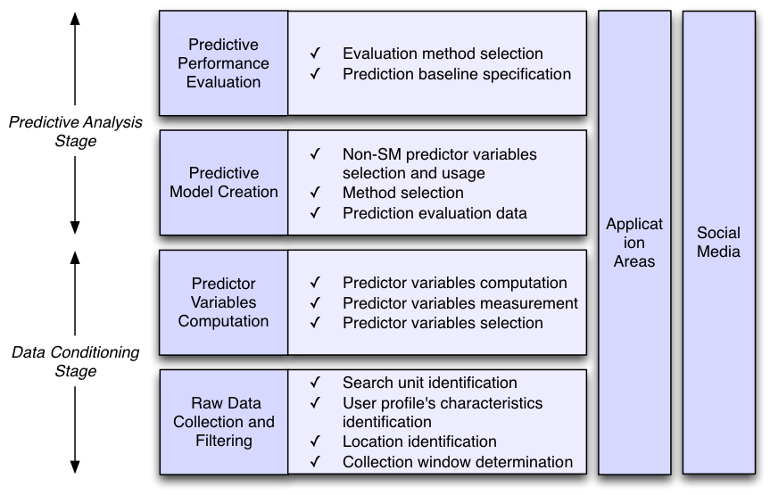









3. Κατανοώντας τα Ανοιχτά Δεδομένα Κοινωνικών Δικτύων: Πλαίσιο Ανάλυσης
Απαιτούνται σαφείς διαδικασίες για την αξιοποίηση των δεδομένων
Βασισμένο στην ανάλυση ~60 επιστημονικών δημοσιεύσεων
E. Kalampokis, E. Tambouris and K. Tarabanis (2013) Understanding the Predictive Power of Social Media, Internet Research, Vol.23, No.5, pp. 544-559

Slide 7
Πρόβλημα
Οι υποσχέσεις των πρωτοβουλιών ΑΚΔ ως επί το πλείστον δεν εκπληρώνονται
Επόμενο Βήμα: διερεύνηση των ίδιων των δεδομένων

Slide 8
Πίνακας Περιεχομένων
(Στοιχεία) Ανοιχτών Δεδομένων
Στατιστικά Δεδομένα και Τεχνολογίες Ανοιχτών Συνδεδεμένων Δεδομένων (Linked Open Data)
Κύκλος Ζωής Συνδεδεμένων Στατιστικών Δεδομένων
Εργαλεία για Στατιστικά Συνδεδεμένα Δεδομένα
Συμπεράσματα

Slide 9
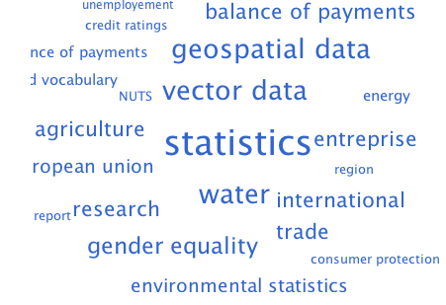

Εστίαση
Ένα μεγάλο μέρος των ΑΚΔ είναι στατιστικής φύσης
  Π.χ. 6875 από τα 7682 datasets του EU Open Data Portal
Οι χρήστες πολλές φορές θέλουν να συνδυάσουν δεδομένα από πολλές πηγές
Πρέπει να γκρεμιστούν τα σιλό δεδομένων
Η τεχνολογία των Συνδεδεμένων Δεδομένων (Linked Data) επιτρέπει την σύνδεση και ανάλυση δεδομένων που βρίσκονται σε διαφορετικές τοποθεσίες στον Ιστό
Ωστόσο, λίγα μόνο εργαλεία έχουν αναπτυχθεί και δοκιμαστεί
Οι δυνατότητες των ΣΔ για στατιστικές αναλύσεις δεν έχουν διερευνηθεί

Slide 10
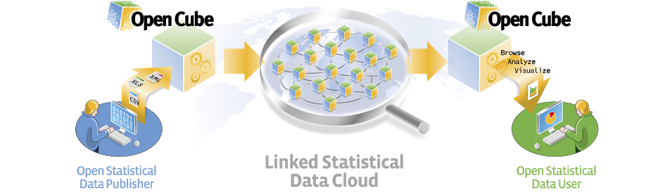
Στόχος
Ο στόχος είναι η ανάπτυξη και χρήση διαδικασιών και εργαλείων για τη διαχείριση στατιστικών ανοιχτών συνδεδεμένων δεδομένων.
Τα αποτελέσματα θα:
  Διευκολύνουν τους publishers να δημιουργήσουν κύβους συνδεμένων δεδομένων από παλαιότερες τεχνικές μορφοποιήσεις.
  Ενισχύσει τους χρήστες των δεδομένων έτσι ώστε να εξερευνήσουν, οπτικοποιήσουν, συνδέσουν, επεκτείνουν και αναλύσουν κύβους δεδομένων.
  Επιτρέψουν αναλύσεις που ήταν μη εφικτές έως τώρα (σύνθεση κύβων στον Ιστό)

Slide 11
Πίνακας Περιεχομένων
(Στοιχεία) Ανοιχτών Δεδομένων
Στατιστικά Δεδομένα και Τεχνολογίες Ανοιχτών Συνδεδεμένων Δεδομένων (Linked Open Data)
Κύκλος Ζωής Συνδεδεμένων Στατιστικών Δεδομένων
Εργαλεία για Στατιστικά Συνδεδεμένα Δεδομένα
Συμπεράσματα

Slide 12
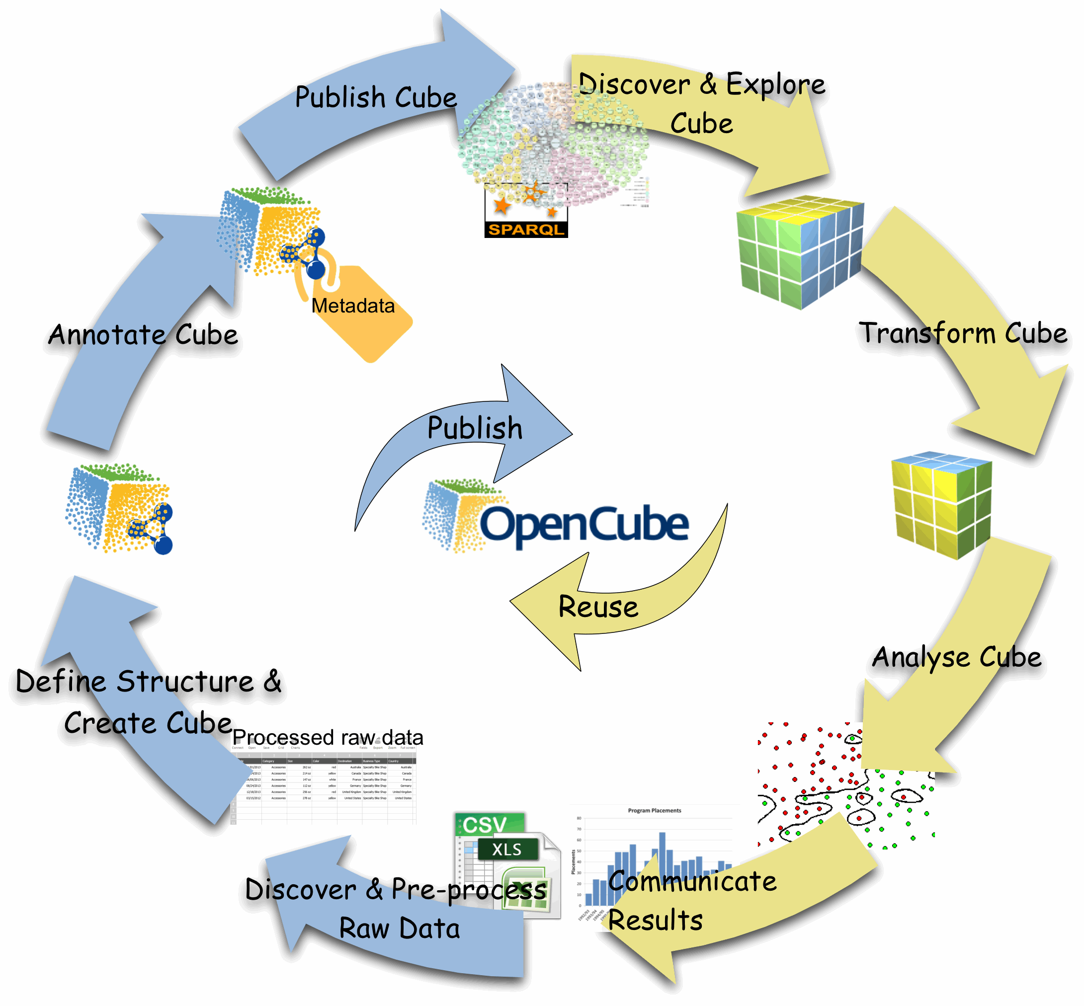
Κύκλος Ζωής Συνδεδεμένων Στατιστικών Δεδομένων
Προτείνουμε ένα κύκλο ζωής για στατιστικά ΣΔ
Ο κύκλος ζωής χωρίζεται σε δυο φάσεις: δημοσίευση and επαναχρησιμοποίηση (ή κατανάλωση) δεδομένων*
Ο κύκλος ζωής περιγράφει τα σχετικά βήματα
Επίσης αναπτύσσουμε εργαλεία για να υποστηρίξουμε όλο τον κύκλο ζωής των συνδεδεμένων στατιστικών δεδομένων.
* Υποθέτουμε ότι τα στατιστικά δεδομένα δομούνται ως κύβοι

Slide 13
Πίνακας Περιεχομένων
(Στοιχεία) Ανοιχτών Δεδομένων
Στατιστικά Δεδομένα και Τεχνολογίες Ανοιχτών Συνδεδεμένων Δεδομένων (Linked Open Data)
Κύκλος Ζωής Συνδεδεμένων Στατιστικών Δεδομένων
Εργαλεία για Στατιστικά Συνδεδεμένα Δεδομένα
Συμπεράσματα

Slide 14
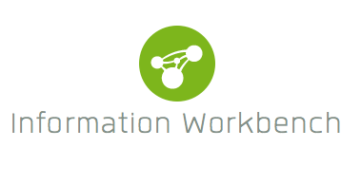

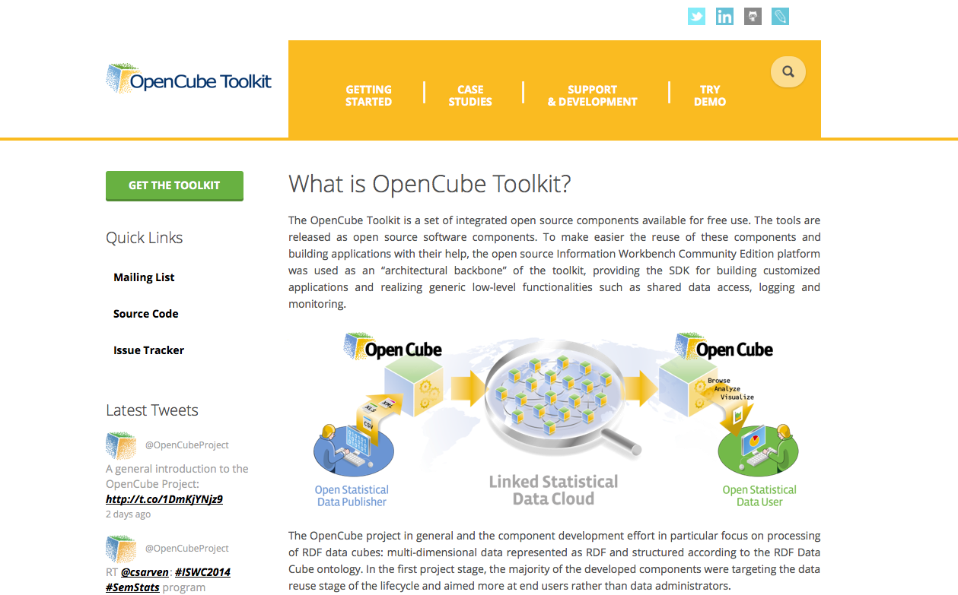
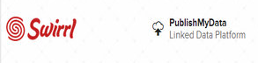
OpenCube Toolkit
Δημιουργία κύβων (εργαλεία)
  TARQL extension
  D2RQ /R2RML-QB extension
  JSON-stat
  Grafter
Αξιοποίηση κύβων (εργαλεία)
  OpenCube Browser
  OpenCube MapView
  R Analysis Chart
Διασύνδεση και Ενίσχυση κύβων
Αναπτύχθηκαν χρησιμοποιώντας το Information Workbench open source ως πλατφόρμα διαχείρισης συνδεδεμένων δεδομένων
Άδειες χρήσης
  Τα εργαλεία παρέχονται ως ανοιχτό λογισμικό
  http://opencube-toolkit.eu
  Επίσης παρέχονται εμπορικές λύσεις
E. Kalampokis, A. Karamanou, A. Nikolov, P. Haase, R. Cyganiak, B. Roberts, P. Hermans, E. Tambouris, K. Tarabanis (2014) Creating and Utilizing Linked Open Statistical Data for the Development of Advanced Analytics Services, Proc. of the 2nd International Workshop on Semantic Statistics (SemStats2014) in conjunction with the 13th International Semantic Web Confeerence (ISWC2014), 19-23 October 2014, Riva del Garda, Italy, CEUR-WS proceedings

Slide 15






Εργαλεία δημιουργίας κύβων
TARQL
D2RQ-R2RML
JSON-stat
Data Cube
RDBMS
stat

Slide 16
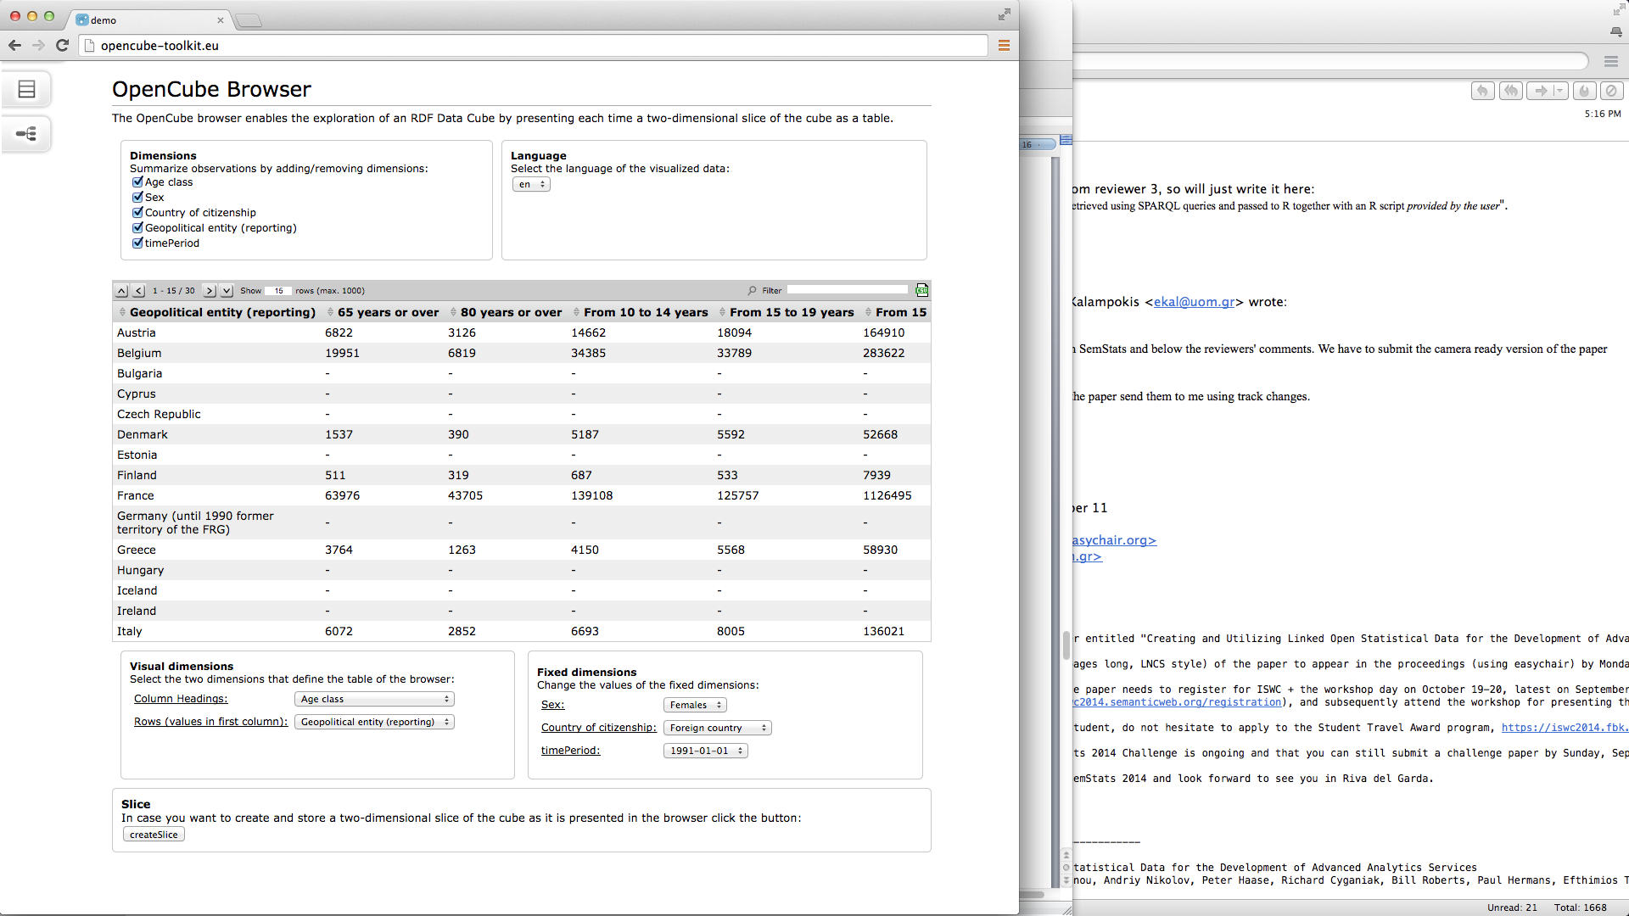
Αξιοποίηση: OpenCube browser
Άθροιση τιμών σε μία διάσταση (αφαίρεση διάστασης)
Επιτρέπει τη περιήγηση RDF κύβων με τη παρουσίαση μίας φέτας (slice) δύο διαστάσεων σε πίνακα.
Η φέτα δημιουργείται θέτοντας σταθερές τιμές σε κάποιες διαστάσεις.
Αλλαγή γλώσσας
Αλλαγή σταθερών τιμών στις διαστάσεις
Αλλαγή των αξόνων του πίνακα

Slide 17
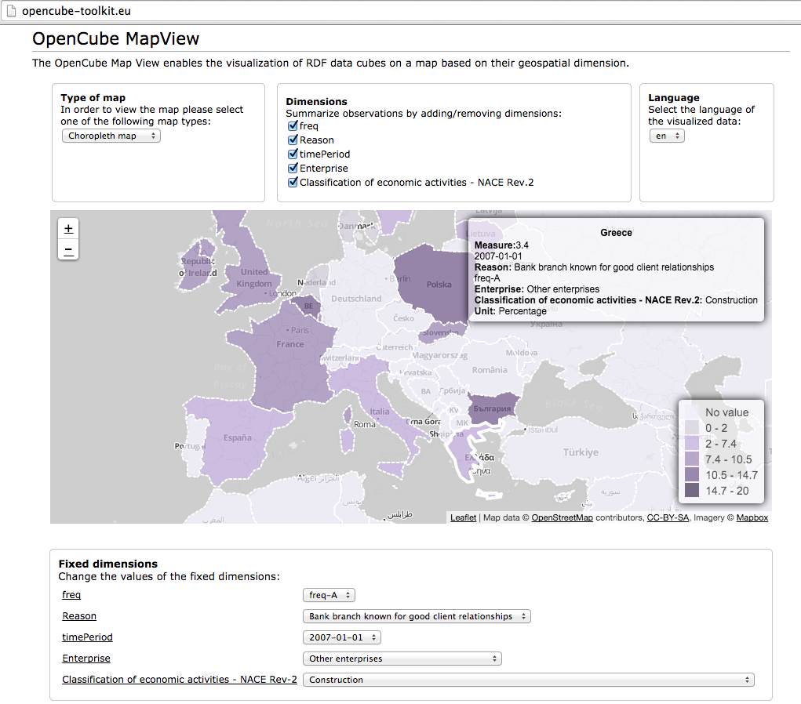
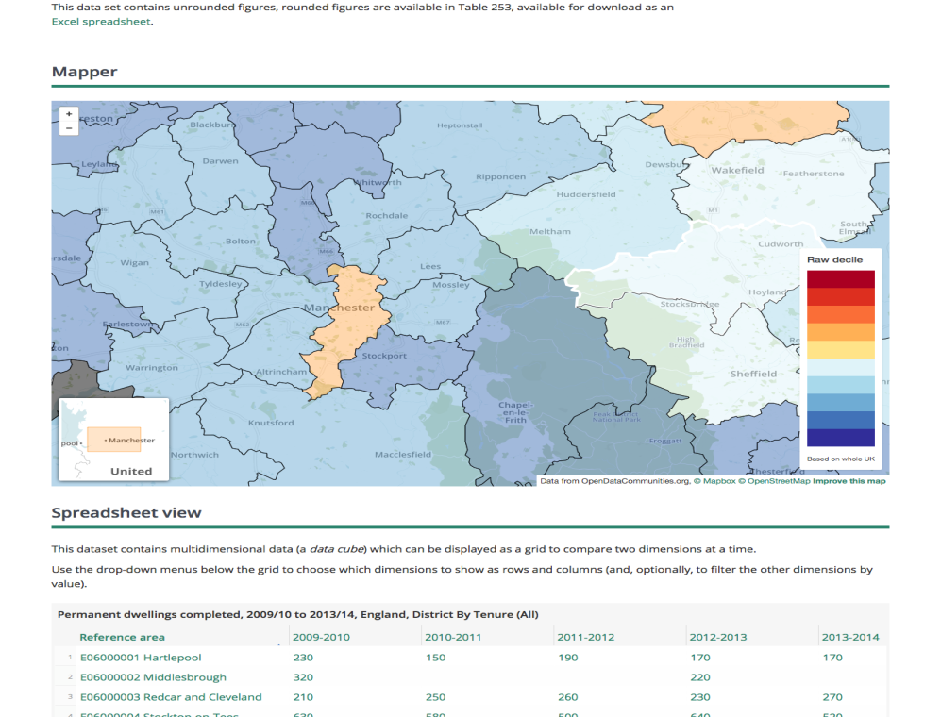
Αξιοποίηση: OpenCube MapView
Οπτικοποίηση RDF κύβων σε χάρτες.
Υποστηρίζει:
  Markers
  Bubble
  Choropleth maps

Slide 18
Αξιοποίηση: Σύνδεση με R
Οπτικοποιήσεις αναλύσεων (charts & tables)
Επαναχρησιμοποίηση αναλύσεων: αρχειοθέτηση R αποτελεσμάτων ως διασυνδεδεμένα δεδομένα

Slide 19
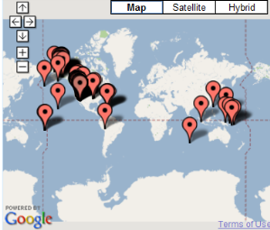
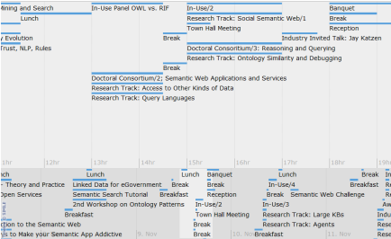
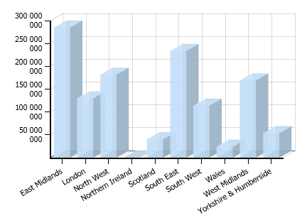
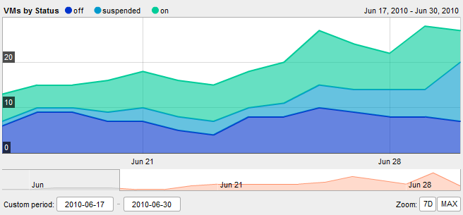
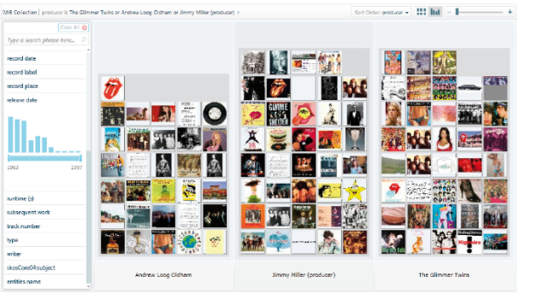
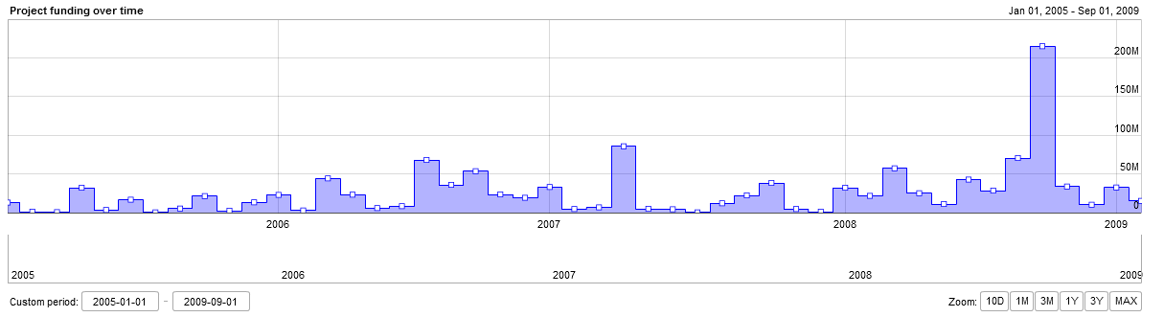
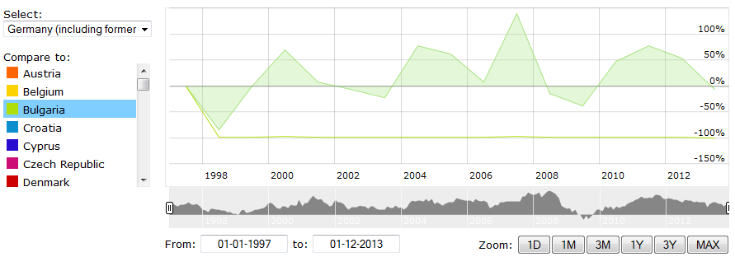
Αξιοποίηση: Άλλες οπτικοποιήσεις
Visualization and Exploration
Analytics and Reporting
Stock chart

Slide 20
Εφαρμογές
Μπορεί να είναι από διαφορετικά πεδία, π.χ. ελεγχόμενη πρόσβαση σε ιατρικά δεδομένα
E. Kamateri, E. Kalampokis, E. Tambouris, and K. Tarabanis (2014) The Linked Medical Data Access Control Framework, Journal of Biomedical Informatics, Vol.5, pp. 213-225

Slide 21
Πίνακας Περιεχομένων
(Στοιχεία) Ανοιχτών Δεδομένων
Στατιστικά Δεδομένα και Τεχνολογίες Ανοιχτών Συνδεδεμένων Δεδομένων (Linked Open Data)
Κύκλος Ζωής Συνδεδεμένων Στατιστικών Δεδομένων
Εργαλεία για Στατιστικά Συνδεδεμένα Δεδομένα
Συμπεράσματα

Slide 22
Συμπεράσματα
Τα ανοικτά Στατιστικά Δεδομένα είναι ταχέως αυξανόμενα λόγω των πολιτικών Ανοιχτών Δεδομένων
Οι τεχνολογίες Διασυνδεδεμένων Ανοιχτών Δεδομένων μπορούν να παρέχουν web-scale διασύνδεση και ανάλυση στατιστικών δεδομένων
Στην έρευνα μας αναπτύσσουμε διαδικασίες και εργαλεία για διαχείριση στατιστικών δεδομένων
Αυτά χωρίζονται σε:
  Εργαλεία για την παραγωγή ανοιχτών στατιστικών δεδομένων
  Εργαλεία για την σύνδεση (επέκταση) ανοιχτών στατιστικών δεδομένων
  Εργαλεία για την κατανάλωση συνδεδεμένων ανοιχτών στατιστικών δεδομένων

Slide 23
Σας ευχαριστώ για την προσοχή σας!!
Στοιχεία επικοινωνίας:
  Ευθύμιος Ταμπούρης, Αν. Καθηγητής ΠαΜακ, tambouris@uom.gr
  Ευάγγελος Καλαμπόκης, Υπ. Διδάκτορας ΠαΜακ, ekal@uom.gr
  Κωνσταντίνος Ταραμπάνης, Καθηγητής ΠαΜακ, kat@uom.gr

